Slide 1

嵌入式技术与视觉处理研究中心
室内移动机器人精确
跟踪定位技术研究
报告人：孙煊溢
西安电子科技大学软件学院嵌入式技术与视觉处理研究中心Embedded Technology & Vision Processing Research Center，Xidian Univ.
2019.3.9

Slide 2
嵌入式技术与视觉处理研究中心
提纲
选题背景与意义
研究现状
研究目标与内容
关键问题
研究方法
研究基础

Slide 3
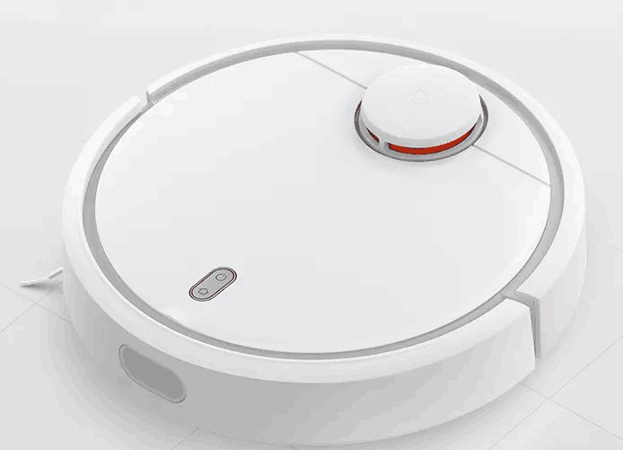
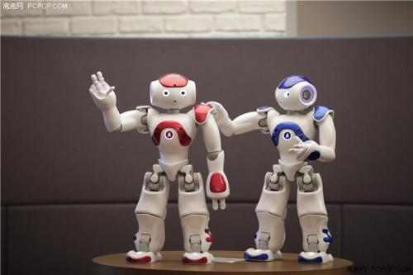
嵌入式技术与视觉处理研究中心
选题背景与意义
室内移动机器人随着机器人技术的发展广泛应用于服务业与工业。
目标跟踪与视觉定位技术在计算机视觉领域中应用十分广泛，一直是计算机视觉领域的研究热点。
在工业中，对室内移动机器人的跟踪定位主要目的是制作较为精确的轨迹数据集，去评估视觉算法的精准度。

Slide 4
嵌入式技术与视觉处理研究中心
选题背景与意义
主要目的：跟踪定位 -> 结果位姿保存 -> 根据结果位姿制作轨迹数据集 -> 使用数据集评估视觉算法
现在的基本做法：工业中使用单个相机并使镜头平行地面安装相机进行数据集的采集，这么做虽然确保了精度和成本，但是使得跟踪的范围非常有限，采集的场景图片过于单一，而且对相机的安装有较高的要求。
针对以上问题提出可以扩大至室内环境且对相机安装没有特殊要求的多相机跟踪定位系统，在成本与精度之间找到较好的平衡点，可以在工业中以更好的泛用性、可控制的精度以及成本被应用。

Slide 5
嵌入式技术与视觉处理研究中心
研究现状
MOSSE
KCF
…
基于相关滤波
目标跟踪
精度˄ 速度˅
GOTURN
YCNN
…
基于深度学习
特征检测：
SIFT
SURF
…
定位：
对极几何
PnP
ICP
…
基于特征
视觉定位
基于学习

Slide 6
嵌入式技术与视觉处理研究中心
研究目标与内容
研究目标如下：
采用合适的棋盘标定板，实现参与跟踪相机的高精度内参标定；
基于工业相机的标准SDK，实现工业相机采集图片到转换成opencv的图片格式；
采用合适大小的标记物，实现对参与跟踪相机的高精度外参标定；
实现多相机协同工作进行机器人跟踪的工作模式，设置静态和动态两种方式；
实现对机器人结果位姿的精度优化；
根据跟踪定位的结果实现效果较好的可视化方案。

Slide 7
嵌入式技术与视觉处理研究中心
研究目标与内容
研究内容如下：
多相机协同运作
数据结构设计
可视化库的选择
图片采集与转化
多线程机制的设计
长度比例关系的调整
动静态方式的选择
目标检测
标定
位姿计算
输出相机参数
输出优化位姿
内参
外参
结果保存
可视化
需要保存文件
需要保存文件
算法部分
Tag精准检测
改进apriltag检测部分
结果位姿优化
去除异常值
合理的数据处理
Notes:
相机内参标定->固定好各个相机的位置->相机外参标定->参数保存
多相机协同运作部分是整个跟踪定位系统的主逻辑部分，通过设计合理的结构体来表示各个相机在运行时的特征，加入多线程机制使多个相机并发运作；
结果可视化部分为了满足明确易懂的要求，需要寻找合适的可视化库，并在可视化窗口中调整好长度的比例关系。

Slide 8
嵌入式技术与视觉处理研究中心
关键问题
整个系统围绕一个问题：精度！
相机内参与相机外参的高精度
采用鱼眼镜头采集图像时，拍摄范围变大，同时畸变也不容小看，内参中焦距和畸变参数都要足够精确；外参的精度基于内参的精度，此外通过2D-3D点对计算外参时涉及的2D点像素坐标也应该足够准确。
Tag检测时的高精度
对于图像中正常尺寸的tag，要确保检测出来的tag四角像素坐标足够精确；对于图像中尺寸过小的tag，要确保能够检测出来并能够确定下tag四角的大致位置。

Slide 9
嵌入式技术与视觉处理研究中心
关键问题
整个系统围绕一个问题：精度！
结果位姿优化的方法
多相机协同运行的情况下，一帧图像往往会有多个位姿结果，由于相机位置、环境、参数的不同，这些结果可能不会很接近，甚至可能出现异常值，所以如何处理异常值以及如何将多个位姿结果优化成一个具有代表性且符合实际的位姿结果是值得考虑的。

Slide 10
嵌入式技术与视觉处理研究中心
研究方法
获取相机内参
张正友标定法：可以通过选择高质量图片来提高内参标定的精确度，舍弃了ros中封装的实时张正友标定，采用了opencv中封装的静态张正友标定。
参数保存：将得到的内参对应相机ID保存在yaml文件中，并在主流程中加入读取yaml格式文件获取内参的逻辑。
计算相机外参
pnp算法：选择ePnP算法，无论是速度还是精度都比P3P要好，接收相机内参和2D-3D点对（至少四对），输出相机的外参。
前提：固定好各个相机的位置并保证整个流程中位置不改变。
优化：采用面积较大的tag作ePnP可以有效提高外参的精度。

Slide 11

嵌入式技术与视觉处理研究中心
研究方法
合适标记物的选择和使用
Apriltag：该标记物在视觉算法中的使用较为成熟，有一套自主设计的API，在使用时仅需要参照其API说明就可熟练使用。
使用目的：移动机器人的形态不一，特征各不相同，使用apriltag粘贴在机器人表面，可以达到特征统一的效果，降低了跟踪定位的难度，而且提高了跟踪定位的稳定性。
稳定的跟踪方法选择
KCF：相比较前后的跟踪算法，这个跟踪算法属于传统跟踪算法，基于相关滤波，在速度和效果上取得了较好的平衡点。
优化apriltag的检测算法，实现自适应精度的检测，需要阅读apriltag的论文及实现源码，掌握其检测的根本原理，并且多和导师沟通交流，确定下优化方法后去实现验证。

Slide 12
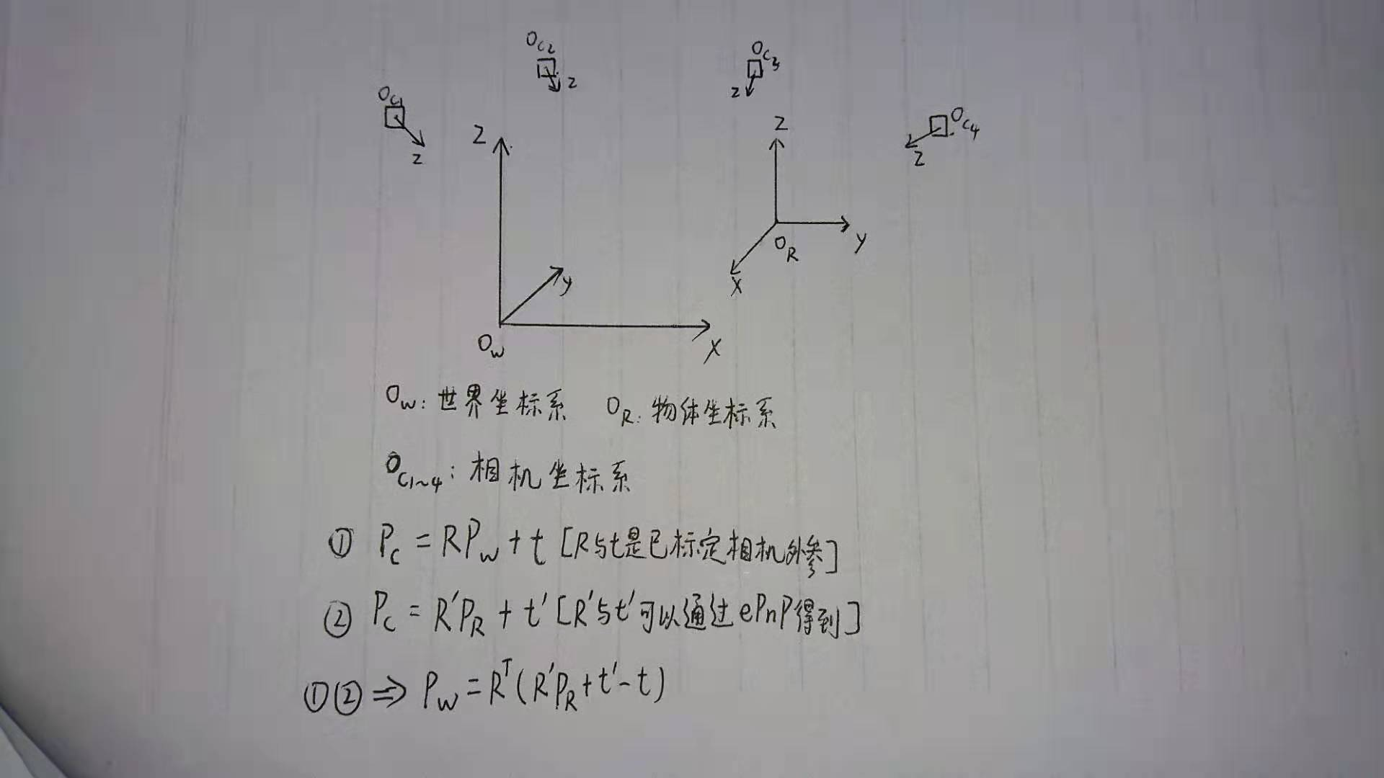
嵌入式技术与视觉处理研究中心
研究方法
合理的机器人位姿计算方法
坐标系转换：
前提：设定好世界坐标系并基于这个坐标系计算好各个相机的外参。
多相机协作的合理实现
boost库线程池：设定线程池中线程数与相机数目相同，设置每一个相机在初始化、运行时的任务后加入线程池的任务队列，实现多线程地完成任务。
注意：互斥锁和条件变量的使用需要整理清楚。

Slide 13
嵌入式技术与视觉处理研究中心
研究基础
已具备的实验条件
两个全局快门的工业相机，接口分别是usb2.0和usb3.0，配备了鱼眼镜头，可以正常采集图片；
两个三脚架，高度分别为157cm和154cm，用作工业相机固定；
若干apriltag样本以及一个可编程驱动机器人，用作跟踪测试；
一块较平的相机标定板，用作内参标定。
已取得的科研成果
调研阶段基本完成，选定KCF作跟踪算法，apriltag作目标检测，epnp作位姿估计，viz作可视化库，创新点确定在对tag检测的优化以及结果位姿的精度优化；
文档编写框架基本成型，接下来的工作是代码编写和算法优化。

Slide 14
嵌入式技术与视觉处理研究中心
谢 谢 大 家！
孙煊溢
西安电子科技大学软件学院嵌入式技术与视觉处理研究中心
2019.3.9

